Slide 1
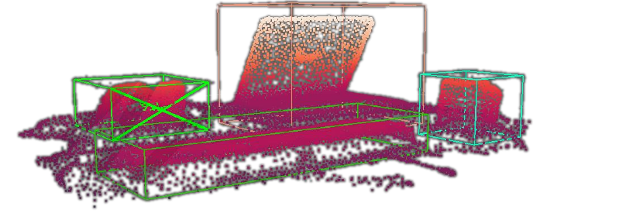
AXIOMALITY
具身数据，
先验货，再付款。
具身智能数据采购的第三方验收：一批数据进来，逐条裁决出去，附一张买卖双方都能离线复验的签名验收单。
公司实测样本 429：点云与三维标注框（真实数据）
内部原型已跑通 · 见第 5 页
41 条真实轨迹
签名 · 离线可验
10 万条
ISO/IEC 21838-4
原型已在 DROID 等 3 个公开真实数据集上跑通，发现卡死、越限与字段说明错误
Ed25519 签名验收单；改任一条目字段或计数即验签失败
实测三维几何数据包（桌面物体扫描），原型的几何来源
创始人为顶层本体 TUpper 标准核心贡献者
Notes:
30 秒开场：数采中心卖数据，整机厂和大脑公司买数据，但中间没有验收环节。我们做第三方验收：逐条裁决、拒收附依据、签名验收单双方可复验。原型已经跑通，第 5 页是实测。

Slide 2
问题
数采中心在「露馅」：买方花钱，却没有一张验收单
具身数据已经在大规模买卖，但交易里缺了最基本的一环——验货
卖方：数采中心 · 数采工厂
缺失的一环：验收
买方：整机厂 · 具身大脑公司
全国 64 座数采中心 / 训练场，覆盖 27 城；真机数据报价 500–1,000 元 / 小时
没有逐条裁决 · 没有拒收依据 · 没有双方都认的记录
卖方只能自证，买方不信
按小时付费，入库后靠人工抽检；训练失败后才回头查数据
64 座
500–1,000 元
2026-09-20
0 项
数采中心 / 训练场，覆盖 27 城
真机数据每小时市场报价
虎嗅：数采中心「开始批量露馅」，数据无效、无人买单
现行标准中规定了「证据格式」的数量
标准只规定了「好数据长什么样」，没有规定「怎么证明」：信通院《具身智能数据集质量要求及评价方法》（2026-11-01 实施）给出八维质量指标，GB/Z 218.1—2026 是指导性技术文件，二者都没有规定逐条可校验的证据格式。公开检索未见中立方出具可离线复验的逐条验收记录。
来源：澎湃新闻（2026）；虎嗅《遍地开花的数采中心，开始批量露馅》（2026-09-20）；21 财经（2026-08-05）；全国标准信息公共服务平台。
AXIOMALITY · 路演稿 · 2026 年 10 月 · 保密
2

Slide 3
场景
一个数据采购负责人的一天：今天 vs 有验收单之后
情景示意：某具身大脑公司采购一批 5,000 条厨房操作数据
今天
有验收单之后
1
收货
硬盘 / 网盘到货，格式各异，先花两天转格式
原型已原生读取 RLDS 并转为 LeRobot 格式（MCAP 规划中），当天出逐条裁决
2
验货
人工抽检一小部分，看视频、凭经验
100% 逐条检查：结构、运动学、语义逻辑三层
3
付款
按合同小时数全额付款
按「通过」条数付款；拒收条目附依据，退回补采
4
训练
成功率不稳定，不知道是模型问题还是数据问题
训练集只含通过条目；有效失败单独保留、单独标注
5
回查
两周翻日志，和供应商扯皮
从验收单直接定位到帧、规则与批次
情景示意，非客户引语；流程依据对数采与训练流程的公开报道整理。
AXIOMALITY · 路演稿 · 2026 年 10 月 · 保密
3

Slide 4



产品
一批数据进，一张验收单出
三层检查逐条执行，每条得到通过 / 修复 / 拒收 / 未知，附定位到帧与规则的依据
结构层
规则脚本能做，我们也做
有效失败必须保留
时间戳单调、丢帧、NaN、关节限位、元数据完整
杯子真的滑落是有价值的失败样本，不是坏数据；引擎不会把真实失败改写成成功。
运动学与几何层
需要场景几何与物体关系
物体穿模、悬空无支撑、瞬移（超速）、夹爪与物体距离
签名验收单
语义逻辑层
需要经证明无矛盾的规则库
绑定数据哈希与规则库版本；卖方、买方、第三方用公钥即可离线复验，不依赖我们的服务。
任务阶段顺序、夹爪状态与接触事件一致、类别与可供性相符
裁决 | 含义 | 处理
通过 | 三层检查均无矛盾 | 进入可付款、可训练的集合
修复 | 可纠正的记录错误（如时间戳乱序） | 生成派生版本，原始记录保留
拒收 | 违反规则，附帧号与规则编号 | 退回卖方，作为补采依据
未知 | 缺少判定所需的输入 | 明确列出缺什么，不当作通过
客户环境内运行
数据不出客户机房；我们交付引擎与规则库，不持有数据。
AXIOMALITY · 路演稿 · 2026 年 10 月 · 保密
4

Slide 5
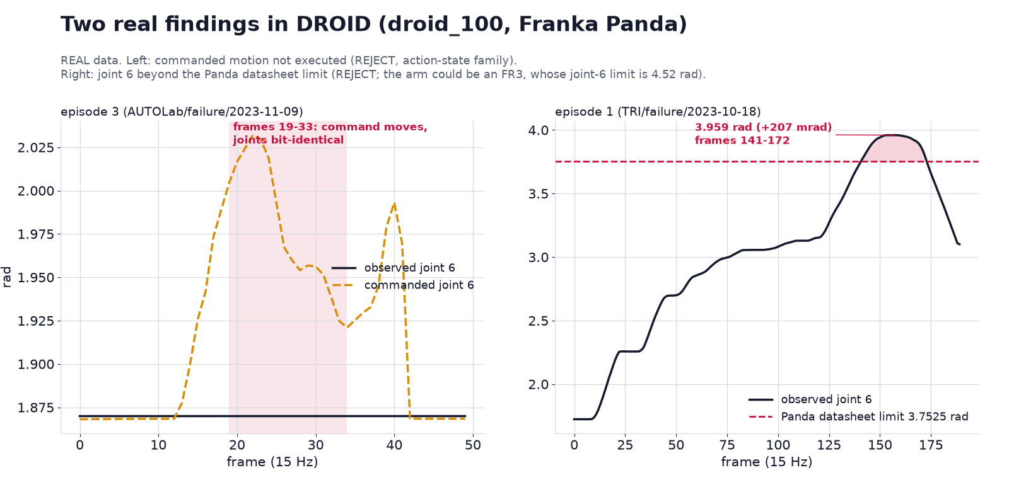
DEMO · 真实数据
真实数据上，结构基线漏掉的：卡死 / 冻结、缺指令、字段说明错误
Open X-Embodiment 公开数据：DROID（Franka）、Jaco Play（Kinova）、NYU ROT（xArm）共 41 条轨迹、3,870 帧
机械臂卡死 / 数据流冻结
DROID 第 3 条，第 19–33 帧：指令关节位置在动（中位差 0.133 rad），实测关节逐位不变；第 43–49 帧整行重复。用它训练，策略会学到「指令无效」。
关节越限
DROID 第 1 条，第 141–172 帧：关节 6 达 3.959 rad，超出 Panda 手册上限 207 mrad（也可能是 FR3 机型，其上限 4.52 rad——验收单会把这个歧义写明）。
字段说明与数值不符
DROID 的 action 字段文档写「6 个关节速度」，实际 2,551 帧全部等于指令笛卡尔位姿。另有 8/14 条缺少任何语言指令。
数据集 | 轨迹 / 帧 | 通过* | 修复 | 拒收 | 未检项 | 验收单
DROID（Franka） | 14 / 2,551 | 5 | 1 | 8 | 时间戳、语义 | 离线验签通过
Jaco Play（Kinova） | 13 / 879 | 13 | 0 | 0 | 时间戳、语义 | 离线验签通过
NYU ROT（xArm） | 14 / 440 | 14 | 0 | 0 | 时间戳、语义 | 离线验签通过
真实公开数据（OXE 公共存储桶）。*仅指可检项通过：这些数据集没有时间戳和物体状态，相关检查未执行。DROID 上结构基线与引擎的通过 / 拒收一致 8/14；卡死、越限两条均在 DROID 自标为 failure 的轨迹中。
AXIOMALITY · 路演稿 · 2026 年 10 月 · 保密
5

Slide 6
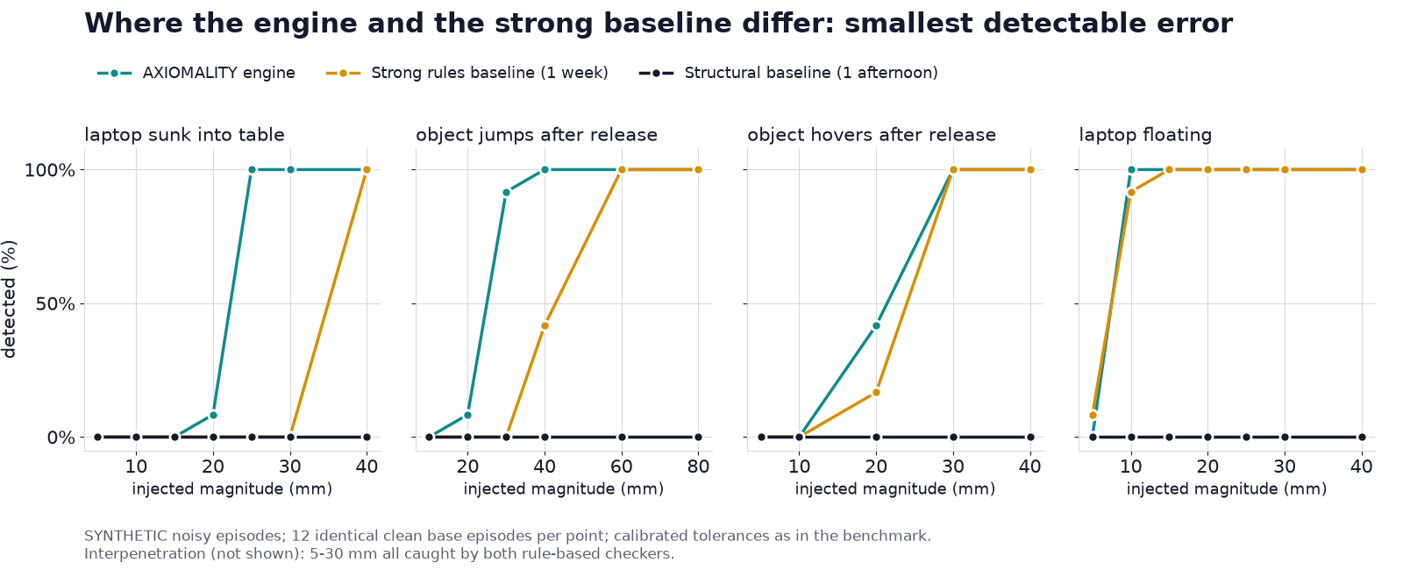
DEMO · 合成基准
检出与强基线持平：我们卖的不是更聪明的检查，而是双方都认的验收单
含噪声的合成数据：3 种任务变体、每类错误 20 条、容差在独立数据上校准；三方都不读注入密钥；精确率三方均为 1.00
我们不回避的结论
强规则基线在检出率上和我们持平。只靠「会写检查」建不起壁垒——任何团队知道要抓什么，就能写出来。
细节优势（基线约一天可追平，不作壁垒）
更小的误差：物体下陷 25 mm 起即可检出（基线 40 mm），松手后跳动 30 mm 起（基线 60 mm）；时间戳乱序可字节级还原；缺输入返回「未知」而非误杀；每条裁决引用规则编号。
 | AXIOMALITY 引擎 | 我们的强基线（写于引擎之后） | 结构基线（半天）
检出率 | 92% | 92% | 41%
干净样本误拒（140 条） | 0 | 0 | 0
时间戳乱序：字节级还原 | 20 / 20 | 0（直接丢弃） | 0（直接丢弃）
缺输入时 | 返回「未知」 | 拒收 | 拒收
每条耗时 | 14 ms | 1.4 ms | 0.6 ms
所以壁垒在哪里
中立出具、结论可复算、验收单离线可验，加上跨客户累积的错误库——这是单个买方或卖方自己写不出来的。
内部原型，合成数据；注入器、引擎与基线出自同一团队。完整结果与代码：prototype/results/benchmark_v2.md，一条命令复现。
AXIOMALITY · 路演稿 · 2026 年 10 月 · 保密
6

Slide 7
单位经济
验收费远小于坏数据的损失
测算示意：一次 1 万小时的数据采购；参数可替换，真实值在首个付费试点中逐批测量
输入
168 万 vs 45 万
采购量
10,000 小时
一次采购的坏数据损失 vs 验收费（示意）；按本页假设，无效比例 ≥ 4% 买方即回本，不计间接损失时 ≥ 6%
采购单价
750 元 / 小时（市场报价 500–1,000 元区间中值）
采购额
750 万元
谁付钱
无效数据比例（假设）
15%（媒体报道「批量露馅」，真实比例待 PoC 实测）
买方付：少付无效数据的钱，并省掉回查成本。
卖方也愿意付：带验收单的数据更容易成交、更快回款，优质卖方借此与「露馅」的同行拉开差距。
我们在试点中逐批记录的真实数字
无效比例 · 每千条人工复核工时 · 验收单对成交价与回款周期的影响 · 每小时验收的实际成本（VLM 推理、求解器、人工复核分项）
测算示意：采购单价取公开报价区间中值；无效比例与间接损失为假设；验收费率为目标值，均未经客户验证。
AXIOMALITY · 路演稿 · 2026 年 10 月 · 保密
7

Slide 8



为什么是现在
2026 下半年：数据开始买卖，质量开始出事，规则刚刚落地
供给过剩、质量失真、标准只给指标不给证据——验收环节的窗口就在这 12 个月
2025-09
2026-06
2026-09
2026-09-20
2026-11-01
智元获首张人形机器人数据集 CR 认证（CR-3-06）
YD/T 6770—2026 基准测试方法实施；实景实训专项行动
北数所首发具身智能数据要素跨境流通平台
虎嗅：数采中心开始批量露馅
信通院《具身智能数据集质量要求及评价方法》实施
供给过剩
质量出事
规则落地
64 座数采中心、京东计划 60 万人两年采 1,000 万小时第一视角视频；Build AI 免费开放约 100 万小时工厂视频。原始小时数不再稀缺，稀缺的是能证明可用的小时数。
数采中心「露馅」、有效性被公开质疑。买方开始要求验收，卖方开始需要证明自己。
信通院八维指标 11-01 实施，买卖双方第一次有了共同的质量语言，但仍缺一张可逐条复验的验收单——我们把八维指标变成机器可校验的字段。
来源：央广网（2025-09）；新华网（2026-06-01）；北数所（2026-09）；虎嗅（2026-09-20）；21 财经（2026-08-05）；量子位（2026-04，京东）；Build AI（2026-04）。
AXIOMALITY · 路演稿 · 2026 年 10 月 · 保密
8

Slide 9
竞争
真正的对手是「自检」和认证机构，不是另一家创业公司
公开检索未见中立方出具可离线复验的逐条验收记录；我们靠「可复算」保证中立
 | 买方自建质检 （国地中心、京东、智元） | 卖方自检 （数采中心） | 认证机构 （CR-3-06、信通院评测） | NVIDIA Cosmos Evaluator （免费打分） | AXIOMALITY
中立：买卖双方都认 | ○ | ○ | ● | ◐ | ◐ 需隔离
逐条裁决，不是抽样 | ◐ | ◐ | ○ | ● | ●
语义与物理关系检查（阶段、接触、穿模、瞬移） | ◐ | ○ | ○ | ◐ | ◐ 原型
结论可复算、签名离线可验 | ○ | ○ | ○ | ○ | ●
按批交付，天级周期 | ● | ● | ○ | ● | ◐ 原型
公信力与渠道 | ◐ | ○ | ● | ◐ | ○ 待建
● 具备 ◐ 部分 ○ 不具备
与认证机构：做底座，不抢证
与买方自建：中立才有意义
与 NVIDIA：打分 ≠ 验收
CR 认证是一次性审核加证书，信通院是抽样评测。我们把八维指标变成逐条可校验的字段，做它们评价结果的机器可验载体。
卖方的自检买方不认，买方的自检卖方不认。验收单要双方都认，只能由第三方出具，并且任何人都能复算。
Cosmos Evaluator 给生成数据打合理性分，但不签名、不做逐条规则裁决、绑定 NVIDIA 栈。我们把它当作输入之一，而不是对手。
来源：央广网（CR-3-06）；21 财经（信通院标准）；NVIDIA（2026-03）；各公司公开资料。「中立」一行：靠可复算保证中立——规则与判定代码对买卖双方开放审计，验收业务设独立主体并披露利益冲突；「公信力与渠道」如实标注为待建。
AXIOMALITY · 路演稿 · 2026 年 10 月 · 保密
9

Slide 10
壁垒
壁垒假设：中立 + 可复算 + 跨客户累积的错误库
规则扩到数百条、覆盖多个任务族时的一致性待验证；当前原型 30 条规则、1 个任务族，真实数据上暂只跑数值检查
顶层 · TUpper（ISO/IEC 21838-4:2023）
错误库飞轮（规划中，原型未实现）
国际标准顶层本体之一（与 BFO、DOLCE 并列）；创始人为核心贡献者
1
客户一批数据验收
中层 · 物理世界
物体、部件、形状、度量、材料、过程
2
拒收与未知条目归类，发现新的错误类型
领域层 · 机器人操作
3
新规则由候选生成、经求解器证明不与现有规则矛盾后发布
可供性、接触事件、任务阶段、关节限位、物体恒存
数据层 · 轨迹
4
旧批次按新规则重验，验收单升级版本
帧、传感器、血缘；LeRobot / RLDS / MCAP
5
下一个客户的同类错误直接被拦住
规则库自检（原型已实现）
30 条规则：24 条用 Z3 在 14 帧有界模型上证明可同时满足（一条成功、一条滑落）；其中 9 条在合成数据上逐条由 Z3 判定；6 条为数值检查。真实数据模式目前只跑数值检查。
稀缺的是人：全球能写一阶逻辑公理并做机器一致性证明的团队极少；检查脚本、VLM 标注、签名清单都是通用件，我们也把它们当通用件。
来源：ISO/IEC 21838-4:2023；ISO/IEC 24707；COLORE（多伦多大学）。
AXIOMALITY · 路演稿 · 2026 年 10 月 · 保密
10

Slide 11
商业模式
一个产品、一种计价：按验收的数据量收费
收入跟着数据交易量走，不跟着项目走
付费试点
按量验收
站内部署
8–12 周 · 30–80 万元
按验收小时或批次计费
年费
一个任务族、一台本体、客户自带数据；四档基线盲测；试点费抵扣首年费用
目标费率为采购额的 5–8%；卖方为「带验收单出货」付费，或买方为「入库验收」付费
大型训练场与数采中心在自有机房运行引擎，按年授权规则库与更新
市场 = 数据采购额 × 验收费率（测算示意）
情景依据与远期期权
情景 | 年度真机数据采购量 | 单价 | 采购额 | 验收费率 | 验收市场
保守 | 100 万小时 | 600 元 | 6 亿元 | 5% | 3,000 万元
基准 | 300 万小时 | 750 元 | 22.5 亿元 | 6% | 1.35 亿元
进取 | 1,000 万小时 | 750 元 | 75 亿元 | 8% | 6 亿元
行业共识：可用状态需千万小时级真机数据；京东计划两年采 1,000 万小时。
远期期权（本阶段不计入，触发后计入）：合成 / 世界模型数据的出厂检验（首个合成数据供应商付费后）；出海整机厂的欧盟数据治理证据包（首个出海客户后）；运行时语义护栏。
测算示意：采购量与费率为情景假设，单价取公开报价区间；来源：澎湃新闻（2026）；量子位（2026-04）；贵州省大数据局（2026-07）。
AXIOMALITY · 路演稿 · 2026 年 10 月 · 保密
11

Slide 12
市场路径
标准起草单位就是第一批客户名单
GB/Z 218.1—2026 的起草单位同时是最大的数据买方与卖方——他们最需要一张双方都认的验收单
目标客户（未签约） | 类型 | 切入点 | 决策人
人形机器人（上海）/ 国地中心 | 训练场 · 卖方与买方 | 存量 100 万+ 条的验收与上架 | 数据平台负责人
帕西尼感知 | 数采工厂 · 卖方 | 「带验收单出货」 | 数据业务负责人
银河通用 | 具身大脑 · 买方 | 外采数据入库验收 | 训练数据负责人
小米机器人 | 整机 · 买方 | 外采数据入库验收 | 训练数据负责人
自变量机器人 | 具身大脑 · 买方 | 外采数据入库验收 | 数据负责人
穹彻智能 | 具身大脑 · 买方 | 外采数据入库验收 | 数据负责人
浦江实验室 · 智源 | 研究机构 · 发布方 | 开源数据集附验收单 | 数据集负责人
北数所具身跨境流通平台 | 交易平台 · 渠道 | 挂牌数据的验收单 | 平台运营负责人
付费试点设计
客户自带一批数据，同一批依次通过四档基线：客户现有脚本、几何规则、VLM + 规则、完整引擎。
专家真值独立建立，客户持有留出集。
验收指标：严重错误误放率、好数据误拒率、未知比例、每千条复核工时、端到端时长。
结果预先约定：若简单规则同样有效，就收窄到规则抓不到的错误类。
核心指标
每季度完成验收的数据小时数：同时反映供给（吞吐）、需求（付费验收的客户）与质量（通过率）。
起草单位来源：全国标准信息公共服务平台（GB/Z 218.1—2026）。名单为目标客户，均未签约。
AXIOMALITY · 路演稿 · 2026 年 10 月 · 保密
12

Slide 13



进展
已经做成的、原型跑出来的、90 天内可以验证的
每一项都可以当场核查；目标均标注日期
已实现
原型（本月跑通）
12 月 31 日前可验证
形式化本体积累：TUpper（ISO/IEC 21838-4）团队背景；与产品规则库的对齐是下一步目标
10 万条实测三维几何数据包；房间级重建与物体级标注技术栈（9 项发明专利申请）
消费级空间应用已上线（Apple Vision Pro）；13 项授权专利
北京国际大数据交易所数据经纪商资质
真实数据：DROID、Jaco Play、NYU ROT 共 41 条轨迹、3,870 帧；在 DROID 中发现机械臂卡死、关节越限、动作字段说明与数值不符
合成基准（含噪声）：检出 92%、0 误拒，与我们的强基线持平；细节优势基线约一天可追平，不作壁垒
每条真实数据集都签发了验收单，离线验签通过；改任一字段即失败
一条命令复现全部结果（run_v2.py）
在 DROID / AgiBot World 真实数据上对比加强规则基线与 Cosmos Evaluator，第三方持有注入密钥；若增量 < 10 个百分点，收窄到规则抓不到的错误类
1 家具名客户以自带数据跑付费试点，给出验收前后的对照数字
验收单字段对齐信通院八维指标，向信通院或 CR 认证联盟之一提交
在带物体标注的真实数据上跑出语义层，不再全部「未知」
来源：AXIOMALITY 内部记录与原型代码（可当场演示）；目标为计划值。
AXIOMALITY · 路演稿 · 2026 年 10 月 · 保密
13

Slide 14
团队
能写经证明的规则库，也经历过一年 5,000 万美元营收的创业
本体与形式化验证、AI 算法、感知与机器人、三维资产四条能力线
创始人 & CEO
CTO & 首席科学家
标准：ISO/IEC 21838-4（TUpper 顶层本体）核心贡献者；国际工业本体联盟成员；多伦多大学人工智能博士与研究员
科学：形式化本体、一阶逻辑公理体系的一致性证明与模型构造、可信神经符号 AI；21 篇论文，AAAI 特邀报告，1 部英文专著
经营：跨境 DTC 平台创始团队成员，获 Accel 等美国头部风投 500 万美元天使投资，一年内年收入超 5,000 万美元，带领 100+ 人团队
空间计算：创办空间计算公司，Apple Vision Pro 首批 AR 应用之一；13 项授权专利，2,400 万元专利转让、1,000 万元技术许可
麦克马斯特大学 AI 博士；曾任一线大厂 AI 算法科学家、创业公司首席科学家；加拿大 AI 学术与工业应用大赛第一名
感知与机器人负责人
哈尔滨工业大学机械电子工程博士；曾任小鹏汽车 AI 算法工程师、智能感知中心总监
仿真与三维资产负责人
10 年+ 游戏与舞台美术总监；主导 1750 年北京古城数字（VR）重建
正在招募
在训练场 / 数采体系交付过数据的产业侧合伙人；训练过 VLA 策略的机器人学习科学家。
AXIOMALITY · 路演稿 · 2026 年 10 月 · 保密
14

Slide 15



AXIOMALITY
每一批换手的具身数据，
都应该先验货，再付款。
从数采中心的出货验收开始；再到买方的入库验收、合成数据的出厂检验；最终成为具身数据交易里默认附带的那张验收单。
两个介绍
12 分钟
12 月 31 日
请介绍自变量、穹彻等被投公司的数据负责人，用他们自己的一批数据做盲测
现场生成一张验收单，请您亲手改一条数据，看验签当场失败
三项 90 天承诺届时逐项核对：真实数据盲测、具名付费试点、标准机构提交
© 2026 AXIOMALITY · 保密 · 未经许可不得传播

